Slide 1
ÇOCUĞUM 1. SINIFA HAZIR MI?
Veli Bilgilendirme Sunusu
ÇANKAYA REHBERLİK VE ARAŞTIRMA MERKEZİ
2022

Slide 2
Okula Başlama Yaşı
Anaokuluna başlama yaşı kaç?
Anaokulu, 36 - 68 aylık çocukların eğitimi amacıyla açılan okul öncesi eğitim kurumudur. Anaokulu ve uygulama sınıflarına, kayıtların yapıldığı yılın eylül ayı sonu itibarıyla 36 ayını tamamlayan ve 68 ayını doldurmayan çocukların kaydı yapılır.

Slide 3
Ana sınıfına başlama yaşı kaç?
Ana sınıfı, 57 - 68 aylık çocukların eğitimi amacıyla örgün ve yaygın eğitim kurumları bünyesinde açılan sınıflardır. Ana sınıflarına, kayıtların yapıldığı yılın eylül ayı sonu itibarıyla 57 ayını dolduran ve 68 ayını doldurmayan çocuklar kaydedilir. Ayrıca okulun kayıt alanında ikamet eden ve bir sonraki eğitim ve öğretim yılında ilkokula başlayacak çocukların kaydı yapıldıktan sonra fiziki imkânları yeterli olan ana sınıflarına 45 - 56 aylık çocuklar da kaydedilebilir.

Slide 4
İlkokula başlama yaşı kaç?
İlkokulların birinci sınıfına, kayıtların yapıldığı yılın eylül ayı sonu itibarıyla 69 ayını dolduran çocukların kaydı yapılır. Gelişim yönünden ilkokula hazır olduğu anlaşılan 66 - 68 ay arası çocuklardan, velisinin yazılı isteği bulunanlar da ilkokul birinci sınıfa kaydedilir.

Slide 5
İlkokula başlama yaşı gelen çocuğu okula kayıt ettirmek zorunlu mudur?
Okul müdürlükleri, yaşça kayıt hakkını elde eden çocuklardan 69, 70 ve 71 aylık olanları velisinin vereceği dilekçe ile okul öncesi eğitime yönlendirebilir veya kayıtlarını bir yıl erteleyebilir. Velisinin yazılı talebi doğrultusunda ilkokula kaydı bir yıl ertelenen çocuklar okul öncesi eğitim kurumlarına öncelikle kaydedilir.

Slide 6
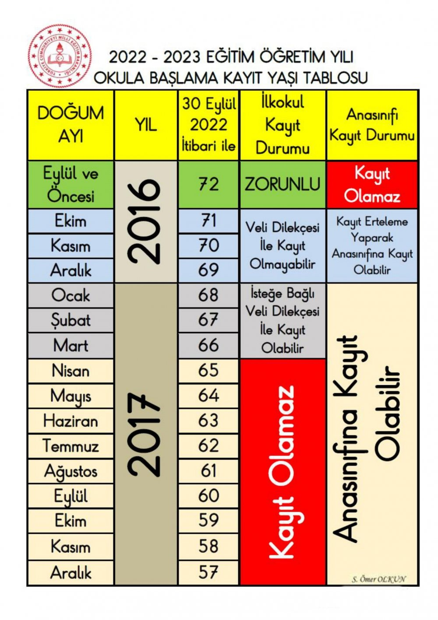

Slide 7
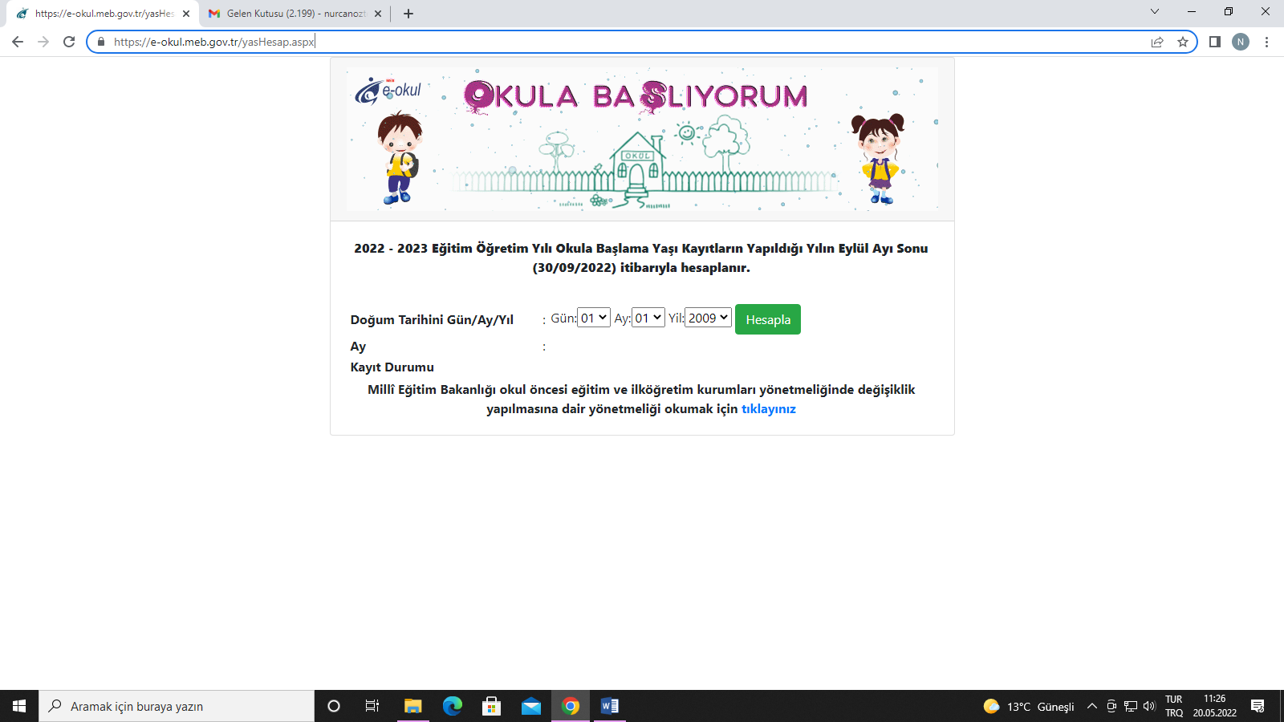
E- Okul Okula Kayıt Yaşı Hesapla E-Okul Sistemi üzerinden okula başlama yaşını hesaplayabilirsiniz. Çocuğunuzun okula başlama yaşını otomatik hesaplamak ve okula kayıt durumunu görmek için https://e-okul.meb.gov.tr/yasHesap.aspx

Slide 8
Çocuğum Hangi Okula Kayıt Oldu?
2022-2023 Eğitim öğretim yılı ana sınıfı, ilkokul ve ortaokul kayıtları e-okulda erişime Ağustos-Eylül 2022'de açılacak. Çocuğumun kaydı hangi okula çıktı? 1. sınıfa kayıt durumunu görmek için e kayıt sonuçları sayfasını ziyaret edebilirsiniz.
https://e-okul.meb.gov.tr/logineOkul.aspx

Slide 9
Okul Öncesi Eğitim
Okul öncesi eğitim (erken çocukluk eğitimi olarak da adlandırılır);
Çocuğun doğumundan ilkokula başlangıcına kadar olan dönemini kapsayan,
Yaş grubundaki çocukların bireysel özelliklerine ve gelişim düzeylerine uygun çevre olanakları sağlayan,
Çocuğun zihinsel, fiziksel, ruhsal, sosyal ve dil gelişimlerini toplumun kültürel olguları ve değerleri doğrultusunda yönlendiren bir eğitim süreci olarak tanımlanabilmektedir.

Slide 10
Okul Olgunluğu
Okula hazır bulunuşluk veya okul olgunluğu olarak da adlandırılan ilkokula hazır olma durumu; çocuğun fiziksel, zihinsel, ruhsal ve sosyal anlamda ilköğretim kademesinin sağlıklı olarak yürütebilecek şartları taşır hale gelmesidir

Slide 11
Çocuğumun Hazırbulunuşluğu Neden Önemli?
Birinci sınıfta okuma ve yazma becerilerini etkili kazanamayan öğrenciler, ara sınıflarda sorunlar yaşamaya devam etmektedir…
Okumada başarısız olan çocukların öğrenim hayatları boyunca, okumada başarılı olan akranlarına yetişemeyeceğini, aradaki farkı kapatamayacağını belirtmektedir. Bu durum erken önlemler alarak farkı aza indirmenin ve okul öncesi eğitim ile birinci sınıf eğitiminin etkililiğin önemini göstermektedir.
Okul olgunluğu yüksek olan öğrencilerin okuma ve yazma becerilerinin de yüksek ise okul olgunluğunun birinci ve dördüncü sınıf okul performansı ile ilişkili olduğunu ortaya koymuştur.

Slide 12
Çocuklarda okumaya hazırlıklı olma konusunda rol oynayan dört temel faktörden vardır.
Fizyolojik faktör; çocuğun bedensel gelişimi;
Zekâ faktörü; çocuğun zekası ile ilgili;
Duygusal faktör; çocukların duygularıyla ilgili;
Çevresel faktör ise ailenin sosyo-ekonomik ve kültürel düzeyi, eğitim gören kardeş sayısı, evde görsel ve işitsel araçların bulunması ile ilgilidir.
Bu dört temel faktör, çocuğun okuma hazırlığını etkileyen unsurlardır.

Slide 13
Okul Olgunluğu (Hazırbulunuşluk) Testleri
Okul olgunluğunu belirlemek amacıyla Metropolitan Okul Olgunluğu Testi, Marmara Hazır Bulunuşluk Testi vb. testler kullanılmaktadır.
Okul olgunluğu (hazırbulunuşluk) testlerini sadece öğrencinin birinci sınıfa hazır olup olmadığını belirlemek amacıyla değil, öğrencinin geri kaldığı noktaları ortaya çıkarmak, ileriki sınıflarda öğrencinin benzer sorunlar yaşamasını engellemek amacıyla da uygulamak, fayda sağlayabilir.
Bu sayede öğrencinin bireysel özellikleri dikkate alınarak ileriki sınıfları da kapsayacak planlı ve uzun dönemli çalışmalar hazırlanabilir.
Ayrıca belirtilen testler birinci sınıfta ara ara yapılarak öğrencilerin geri kaldıkları noktalar çok geçmeden belirlenerek öğrenciler için önlem alınabilir.

Slide 14
Çocuğum 1.Sınıfa Hazır mı?
Okul olgunluğu sadece bilişsel olarak gelişim sağlamasından çok daha kapsamlı bir kavramdır. Okul olgunluğu denildiğinde; zihinsel, bedensel, duygusal, sosyal ve dil gelişimi gibi çeşitli yönlerden hazır olmayı gerektirir.
Çocuğunuzun bu becerilere sahip olup olmadığını öğretmenleriyle görüşerek, gözlem yaparak ve ilköğretime hazır oluş ölçekleri uygulanmasını sağlayarak takip edebilirsiniz.

Slide 15
Çocukların 1.sınıfa başlamadan önce sahip olması gereken beceriler:
Dikkat süresi yeterince uzun olmalı
40 dakikalık ders süresi boyunca ders içi etkinliklere katılım sağlamalı, etkinliklere odaklanabilmelidir.

Slide 16
Özbakım becerilerini kazanmış olmalı
Öğrencilerin kendi başlarına ihtiyaçlarını giderebiliyor olmaları, onların her ortamda kendilerine güvenli bir şekilde davranmalarını kolaylaştıracaktır.

Slide 17
Sırasını bekleme, sabır gösterme
Çocukların yaptıklarını gösterme ve öğrenme konusunda heyecanlı olduklarını biliyoruz. Ancak 1.sınıfa başladığında sınıf arkadaşlarıyla birlikte hareket edebilmesi de önemli bir kazanım olarak karşımıza çıkıyor.

Slide 18
Teneffüslerde kendisini koruma, dengeli hareket etme
Öğrencilerin 1.sınıfla ilgili en çok merak ettikleri ve heyecanla bekledikleri şey; teneffüs. Arkadaşlarıyla özgürce oyun kurup, eğlenebilecekleri bu sürede kendilerine ve arkadaşlarına zarar verme olasılığı olan hareketlerden kaçınma becerisine sahip olmaları gerekiyor.

Slide 19
Aileden ve evden kolay ayrılabilme
Anaokulu eğitimi almış olan olan öğrenciler bu konuda daha deneyimli olsa da, anaokulu dışında farklı bir “büyük okul”da olma düşüncesi, sorumluluklarının artacağı düşüncesiyle 1.sınıfa başlama konusunda kaygılı olabilirler. Bu konuda ona olan güvenimizi sık sık vurgulamanın yanı sıra çözüm bulabileceği kaynakları (Müdür yardımcısı, Sınıf öğretmeni, Psikolojik danışman, Nöbetçi öğretmen…) tekrar tanıtmak yararlı olacaktır.

Slide 20
Öğretmen ile iletişim kurabilme
Anaokulunda olduğu gibi ilkokulda da öğretmeni ile paylaşımlarda bulunmak ve istek-önerilerini aktarmak öğrencilerin en doğal hakkı. Uygun iletişim yöntemlerini kullanarak duygu ve düşüncelerini doğru şekilde ifade edebilme becerisine sahip olmaları oldukça önemlidir.

Slide 21
Öğretmenin verdiği yönergeleri zamanında anlama ve takip etme
Akademik eğitimin ağırlık kazanması ile sınıf içinde yapılan çalışmaların da ağırlığı değişiyor. Daha önce de ifade edildiği gibi; öğrenciler 40 dakikalık ders süresi boyunca odaklanarak, ders içi etkinliklere katılım sağlama konusunda gayretli olmalıdır.

Slide 22
Arkadaşlık ilişkileri ve iletişim
İlkokul ortamı özgürlüklerle sorumlulukların iç içe geçtiği bir ortam.
1.sınıf öğrencisi olarak artık teneffüslerde hangi oyunu oynayacağına, hangi arkadaş grubu içinde olacağına daha özgür bir şekilde karar verebilme şansına sahip oluyor. Ancak bu durum artan sorumlulukları da getiriyor.
Bu sorumluluklardan bazıları; arkadaşlarıyla oynadığında kendisine ve arkadaşına zarar verici oyunlardan kaçınmak, teneffüs sürelerine dikkat etmek, ders içi sorumluluklarını tamamlamak olarak sıralanabilir.

Slide 23
Kendi sorumluluğunu taşıma
1.sınıf öğrencisi olarak, birey olma adına en önemli adımlardan biri olan kendi sorumluluğunu taşıma bilincine sahip olmaları gerekiyor. Bu bilince sahip olmanın yolu da, sorumluluklarını kendi başına tamamlayabilmenin tadını çıkarmasıdır.
Diğer tüm gelişim aşamalarında olduğu gibi anne-babalara düşen son bir görev; çocuğunuzun her zaman sizden destek alabileceğini hatırlatıp, kendi çabaları ile büyümelerine ve gelişmelerine imkan tanımanız anne-baba olarak yapacağınız en iyi tutumdur.

Slide 24
1. Sınıfa Hazırlık Sürecinde Neler Yapılabilir?
Tuvalet ve Hijyen Eğitimi-Kendi başına tuvalete gidebilme. Erkeklerin erkek, kızların kız tuvaletine girebileceğini bilme. Boş olsa bile diğer cinsin tuvaletine girmeme. Tuvalete girmeden önce kapıyı çalma. Tuvalete girince kapıyı kapatma. Tuvalete tek başına girme. Tuvalette kendi temizliğini yapabilme. Çıkınca ellerini yıkama. Pantolonu kemerli ise kemer bağlayıp çözmeyi öğrenmiş olma.
Çocuklara harf ve ses öğretmeden onlarla kelime oyunu oynamak.

Slide 25
1. Sınıfa Hazırlık Sürecinde Neler Yapılabilir?
Beslenme saatinde beslenmesini çıkarma, peçete kullanma, etrafa dökmeden yeme, çöpleri çöp kutusuna atma. Yemeğini bitirmeden, toplamadan yerinden kalkmama, beslenmesini, peçetesini, ve yiyeceklerini toplayabilme. Öğretmenin verdiği listeye uygun yiyecekler getirme ve yeme. Ellerini yıkama ya da ıslak mendil kullanma.
Adını soyadını yazmayı öğrenmek. Anne baba adını ve adresini bilmek.
Dikkat geliştirici oyunlar, Puzzle, labirent, eşleştirme, fark bulma oyunları oynamak.

Slide 26
1. Sınıfa Hazırlık Sürecinde Neler Yapılabilir?
El kaslarını geliştiren çalışmalar-Hamur, toprak, kum, çamur oyunları, Kağıdı buruşturma, yırtma, kesme, sınırlı boyama çalışmaları- Ev işlerinde anne babaya yardım. Toz alma, bez sıkma, pasta süsleme-Lego oynama, hayali musluk açma kapama, ip bağlayıp çözme- Kurşun kalemle resim yapma, silme vb.
Tek başına giyinebilme öğretilmeli- Montunu giyme, çıkarma asma, bere kullanma, atkısını takma, çıkarma, ayakkabısını giyme, ayakkabı bağcıksız, cırt cırtlı olursa daha iyi olur.

Slide 27
1. Sınıfa Hazırlık Sürecinde Neler Yapılabilir?
Uygun bir ses tonu ile konuşma öğretilmeli. Tekerleme, şiir şarkı vb. öğretilip bunları sergilemesi istenebilir.
100 e kadar sayabilme, 5’er 10’ar 2’şer ritmik sayma, basit toplama ve çıkarma, örn: senin bir elman var. Bir elma da ben verdim. Kaç elman olur? Annen sana üç tane kurabiye verdi. Birini yedin kaç kurabiyen kaldı gibi. Meyvelerle boncuklarla vb. çalışılabilir.
Çocuğunuza kitap okuyup resimlerini anlattırabilirsiniz.
Öğretmen ile iletişim kurabilmesini destekleyin.

Slide 28
Okul Öncesi Eğitimin Önemi
Okul öncesi eğitim kurumlarına devam eden ve etmeyen çocukları ilköğretim birinci sınıfta sosyal gelişim açısından öğretmen görüşüne dayalı olarak karşılaştırmıştır. Öğretmenlerin görüşleri, okul öncesi eğitim alan çocukların sosyal gelişim açısından okul öncesi eğitim almayan çocuklara göre daha ileride olduğu ve okul öncesi eğitim almayanlarla daha fazla sorun yaşadıklarını belirtmişlerdir.
Okul öncesi eğitim alan çocukların okul öncesi eğitim almayan çocuklara göre okula daha hazır oldukları görüşü belirtilmiştir. Okul öncesi eğitim kurumuna devam eden çocuklar tüm gelişim alanlarında eşit olarak desteklenip, ilkokulda kendinden beklenen görevleri yerine getirerek olgunluk düzeyine ulaşmaktadır
Bu çerçevede okul öncesi eğitimin çocukların okul olgunluğunun oluşmasını sağlayan becerilerinin kazandırılmasında önemli rol oynadığı söylenebilir.

Slide 29
KAYNAKÇA
Güzel, N., Özyurt, M. (2018). Okul Öncesi Eğitimi Alan Çocukların Okul Olgunluğu Düzeylerinin ve Okul Olgunluğuna İlişkin Öğretmen Görüşlerinin İncelenmesi. Mersin Üniversitesi Eğitim Fakültesi Dergisi, 14(3), 1250-1267.
Ulubeli, S. (2019). Okul Öncesi Eğitimde Kalite Ve Okul Olgunluğu Arasındaki İlişki. (Yüksek Lisans Tezi). Aydın Adnan Menderes Üniversitesi (Aydın).
Yıldırım, C., Arslan Özer, D. (2019). Birinci Sınıf Öğrencilerinin Okul Olgunluğu ve Akademik Başarıları Arasındaki İlişkinin İncelenmesi. Social Science Studies, 7(2), 51-63.
https://e-okul.meb.gov.tr/yasHesap.aspx
https://https://egitimkolektifi.com/kac-yasinda-hangi-okula-baslanir-ilkokula-baslama-yasi-kactir/
https:/https://www.ogretmenmeb.com/egitim/2022-2023-okula-baslama-kayit-yasi-tablosu-h1963.html/e-okul.meb.gov.tr/logineOkul.aspx

Slide 30
www.cankayaram.meb.k12.tr
Tel : 0312 466 67 76
İnstagram : @cankayaram
Twitter : @cankayaram

